Slide 1


Web开发(二)
---2-1 jQuery简介

Slide 2
内容提纲
绚丽的jQuery效果：
http://www.5iweb.com.cn/resource/5iweb2016053101/index.html
http://demo.tutorialzine.com/2013/10/buttons-built-in-progress-meters/
http://demo.tutorialzine.com/2014/08/cool-share-jquery-plugin/
http://demo.tutorialzine.com/2011/12/countdown-jquery/
http://demo.tutorialzine.com/2011/09/jquery-pointpoint-plugin/

Slide 3
内容提纲
JavaScript第三方库简介
流行Javascript库的介绍
jQuery的特点
jQuery实例

Slide 4
内容提纲
JavaScript第三方库简介
流行Javascript库的介绍
jQuery的特点
jQuery实例

Slide 5
Javascript第三方库简介
什么是Javascript库？
Javascript库封装了很多预定义的对象和实用函数，能帮助使用者轻松建立有高难度交互的Web2.0特性的客户端界面，并且兼容各大浏览器。

Slide 6
Javascript第三方库简介
第三方库有很多种，比较著名的有：
Prototype、
Modernizr、
Bootstrap、
jQuery、
……

Slide 7
内容提纲
JavaScript第三方库简介
流行Javascript库的介绍
jQuery的特点
jQuery实例

Slide 8
流行Javascript库的介绍
Prototype
优点： Prototype是最早的JavaScript库之一，现在还有很多项目使用。
缺点：由于成型年代早，从整体上对面向对象思想把握不是很到位，导致其结构松散。

Slide 9
流行Javascript库的介绍
Modernizr
是一个 JavaScript 库，用于检测用户浏览器的HTML5 与 CSS3 特性。
Modernizr 使你可以方便地为各种情况编写 JavaScript 和 CSS，无论浏览器是否支持这些特性。
Notes:
为什么使用：使用炫酷新颖的 web 技术是一件很有趣的事情，但你不得不面对落后的浏览器。Modernizr 使你可以方便地为各种情况编写 JavaScript 和 CSS，无论浏览器是否支持这些特性。这是处理渐进增强的完美方案。
工作原理：Modernizr 会在页面加载后立即检测特性；然后创建一个包含检测结果的 JavaScript 对象，同时在 html 元素加入方便你调整 CSS 的 class 名。

Slide 10
流行Javascript库的介绍
Bootstrap
优点：Bootstrap是基于HTML5和CSS3开发的，它在jQuery的基础上进行了更为个性化和人性化的完善，形成一套自己独有的网站风格，并兼容大部分jQuery插件。
缺点：风格固定，不够灵活，不适合二次开发。

Slide 11
流行Javascript库的介绍
jQuery
jQuery 是众多Javascript 库中的一种，
有哪些特点？

Slide 12
内容提纲
JavaScript第三方库简介
流行Javascript库的介绍
jQuery的特点
jQuery实例

Slide 13
jQuery的特点
jQuery的特点：
轻量级
写得少，做得多！
强大的选择器
出色的DOM操作的封装
可靠的事件处理机制
不污染顶级变量
出色的浏览器兼容性
……

Slide 14
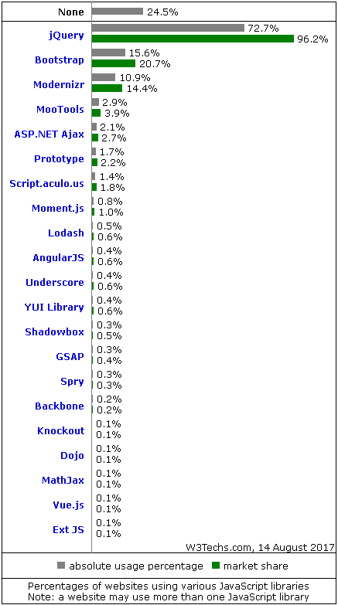
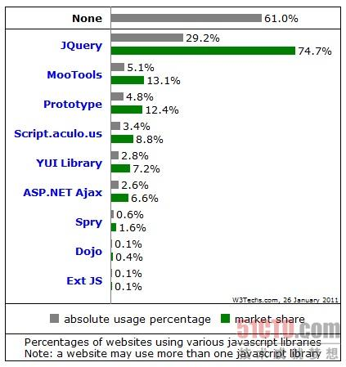
jQuery的特点
使用率：

Slide 15
jQuery的特点
从CSS说起：
p{color:red;font-size:14px; }
<p>这是第一段话</p>
<p>这是第一段话</p>
<p>这是第一段话</p>
将样式与内容分离
用简短的代码进行设置调用

Slide 16
jQuery的特点
jQuery的一大贡献就是将行为与结构分离
其重点放在从HTML页面获取元素，并对其进行操作

Slide 17
jQuery的特点
$(“p”)
<p>这是第一段话</p>
<p>这是第一段话</p>
<p>这是第一段话</p>
jQuery同样支持目前CSS中常见选择器
并且还支持尚未被大多数浏览器完全实现的更强大的选择器

Slide 18
内容提纲
JavaScript第三方库简介
流行Javascript库的介绍
jQuery的特点
jQuery实例

Slide 19
jQuery实例
jQuery 库如何添加到网页中？
<html>
<head>
<script type=“text/javascript” src=“jquery-3.2.1.slim.min.js”> </script>
<script type=“text/javascript”>
……
</script>
</head>
<body>
……
</body>
</html>

Slide 20

Thank You！

